Slide 1
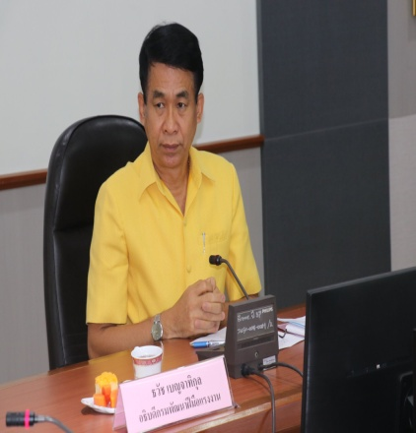
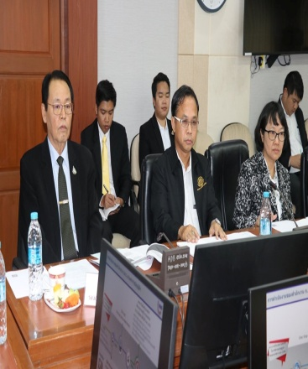
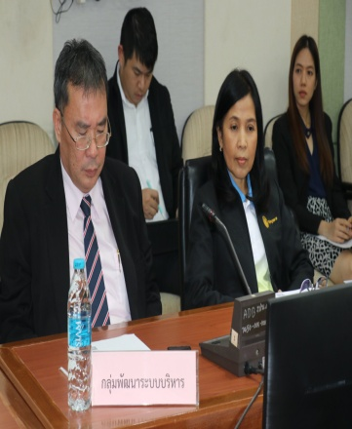
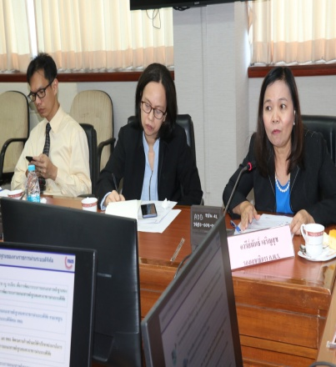
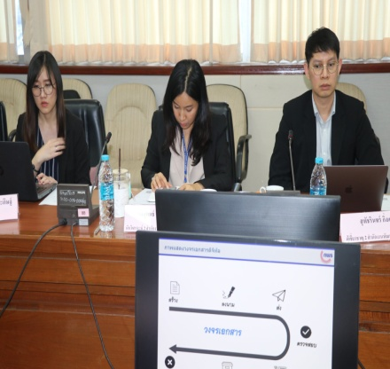
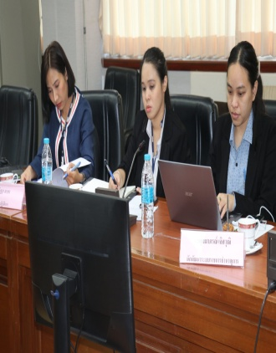
ประชุมติดตามความคืบหน้าในการดำเนินการนำร่องในการดำเนินการพัฒนา
การออกเอกสารหลักฐานของทางราชการผ่านระบบดิจิทัล
เมื่อวันที่ 22 พฤศจิกายน 2562

